Slide 1
My Dashboard 화면 기획

Slide 2
레이아웃
My Dashboard
jira
daouoffice
outlook
modeloffice
Victory portal
jenkins
sonarqube
바로가기

Slide 3

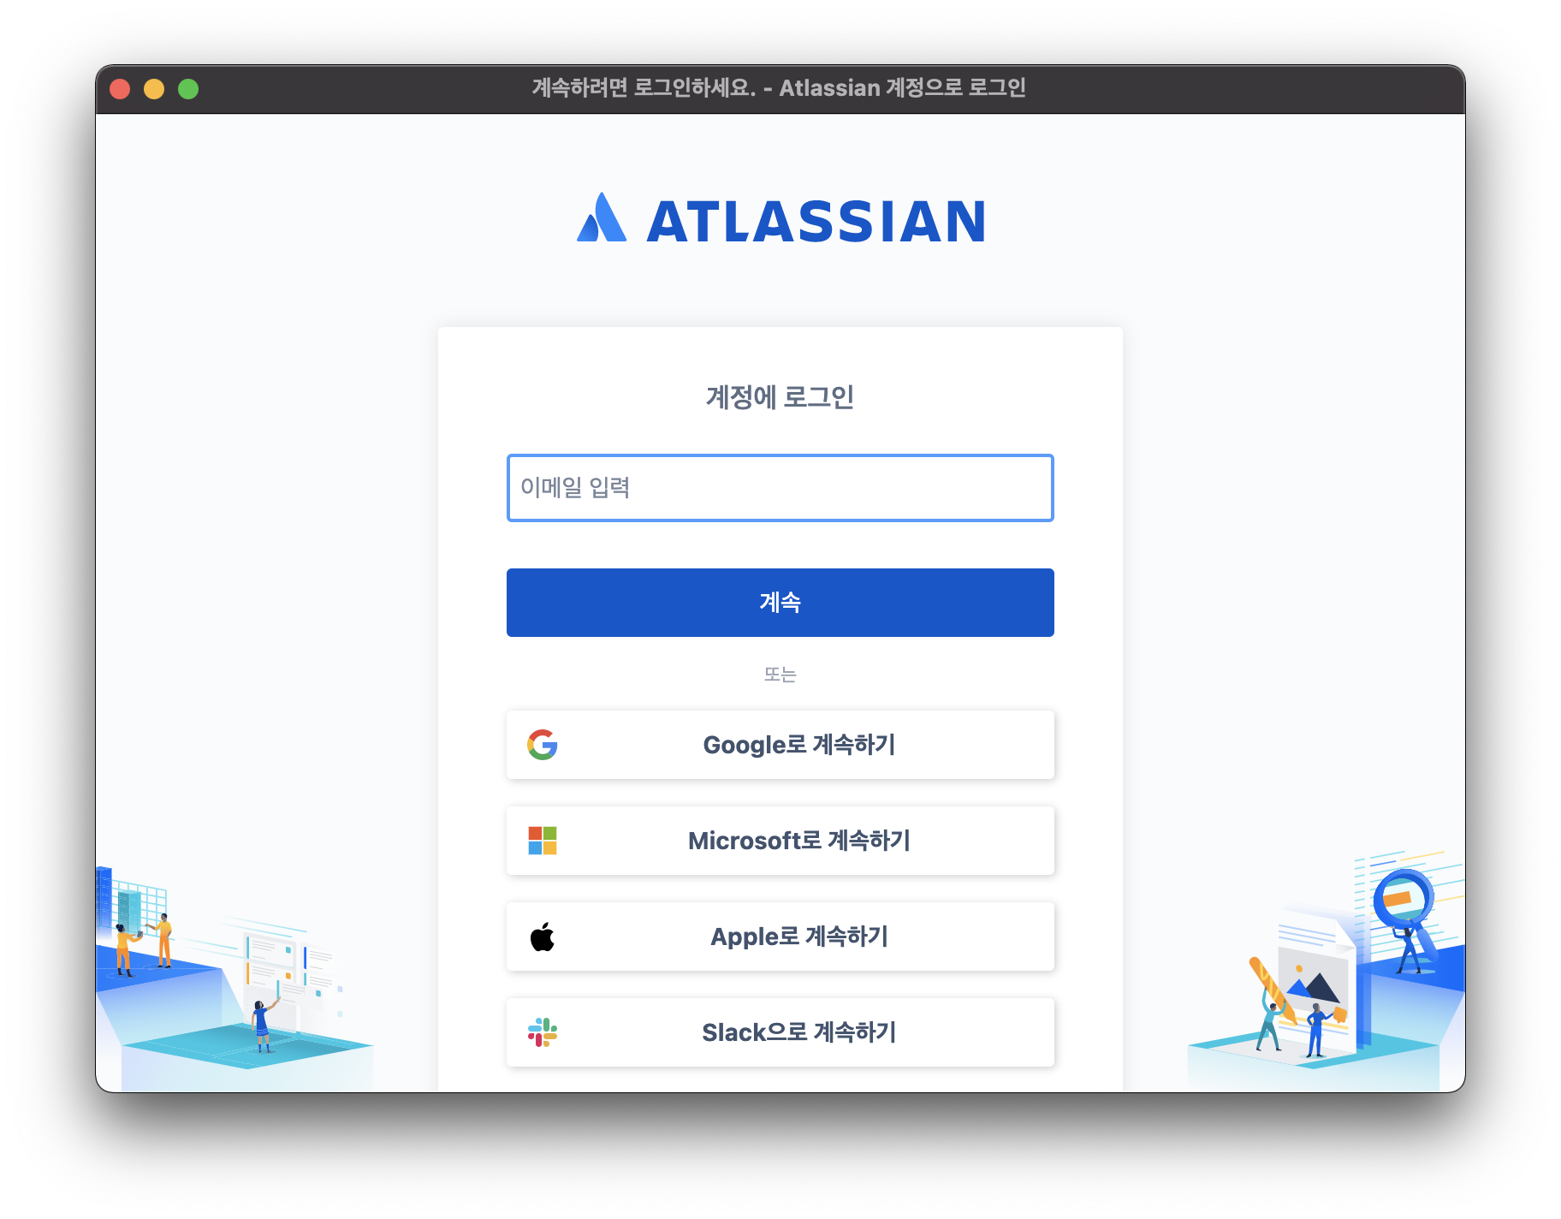

Jira
로그인 화면
Jira 로그인 화면
jira
Jira에 로그인
로그인
바로가기

Slide 4
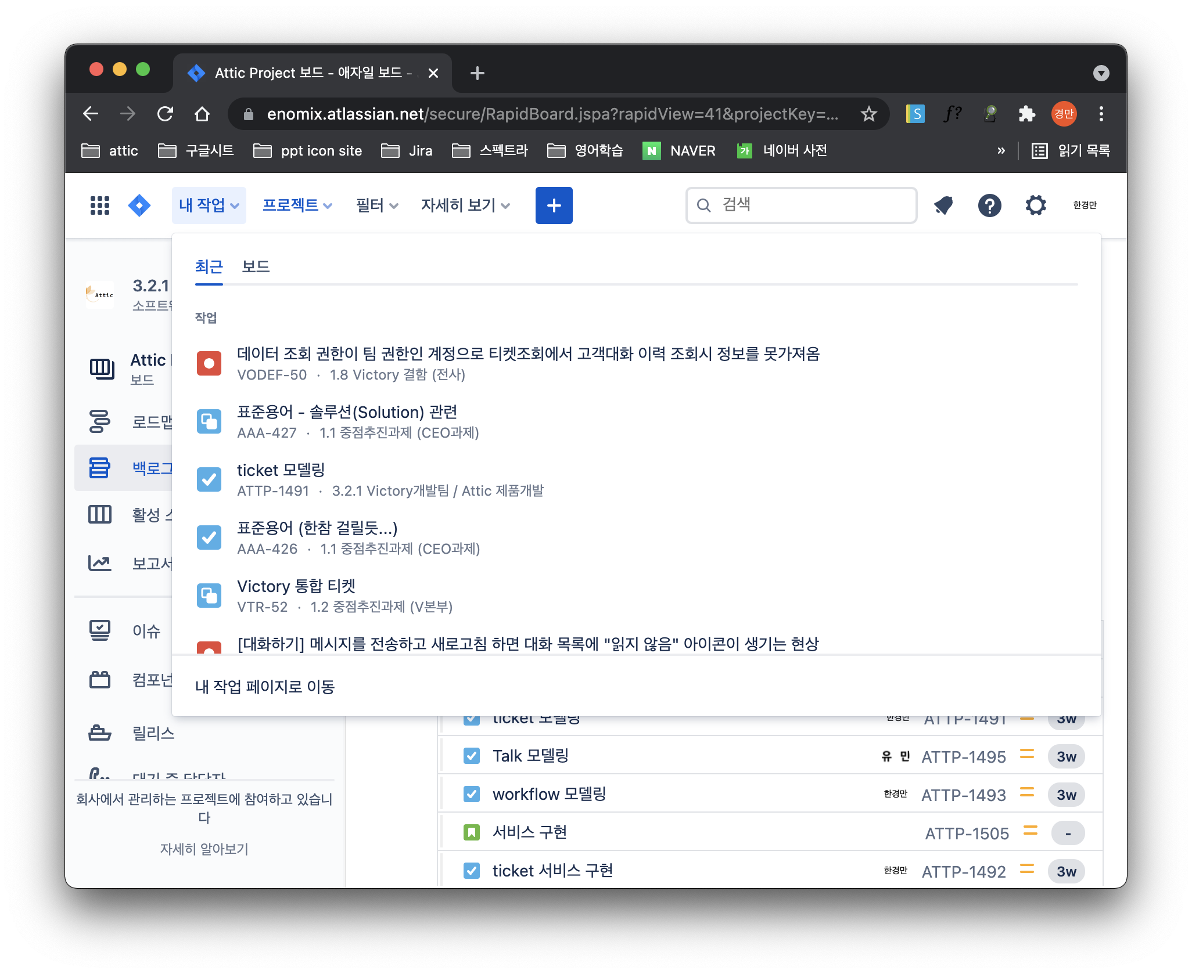

Jira
리스트 화면
jira
최근 작업목록 표시
최근 작업
항목 클릭 시 jira로 링크
바로가기

Slide 5
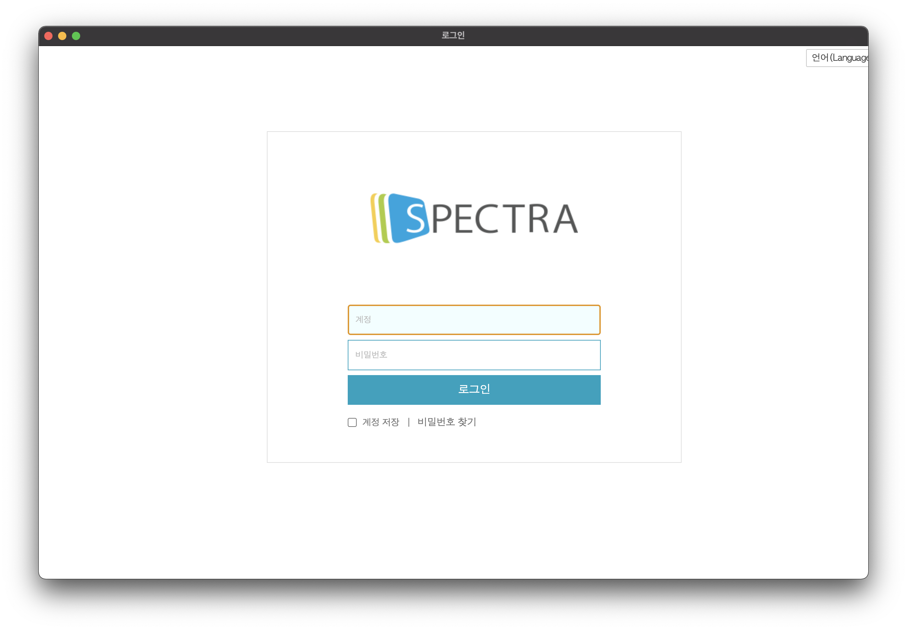

Daouoffice
로그인 화면
Daouoffice
Daouoffice에 로그인
로그인

Slide 6
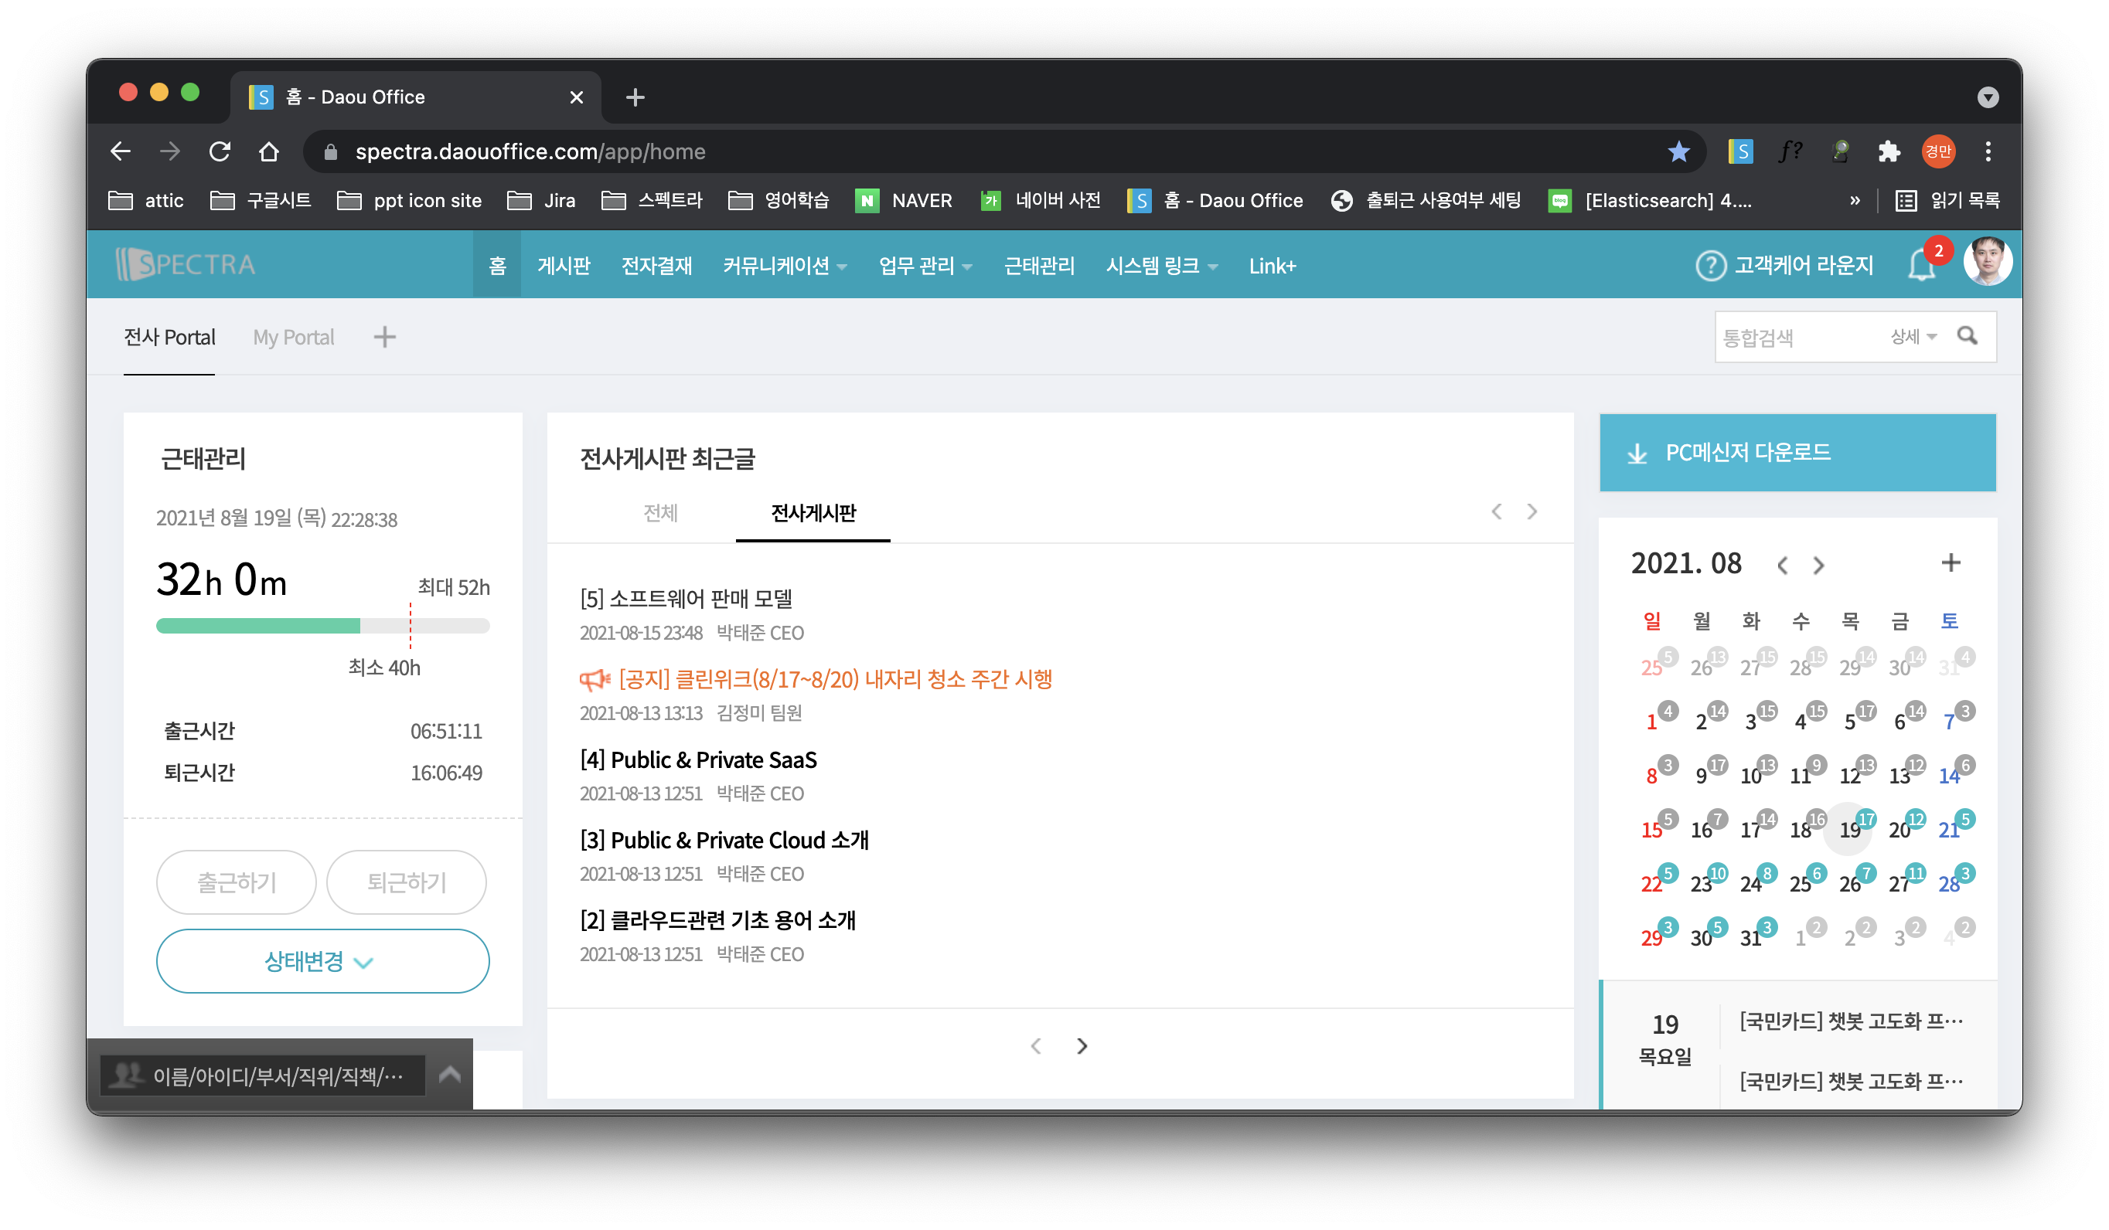

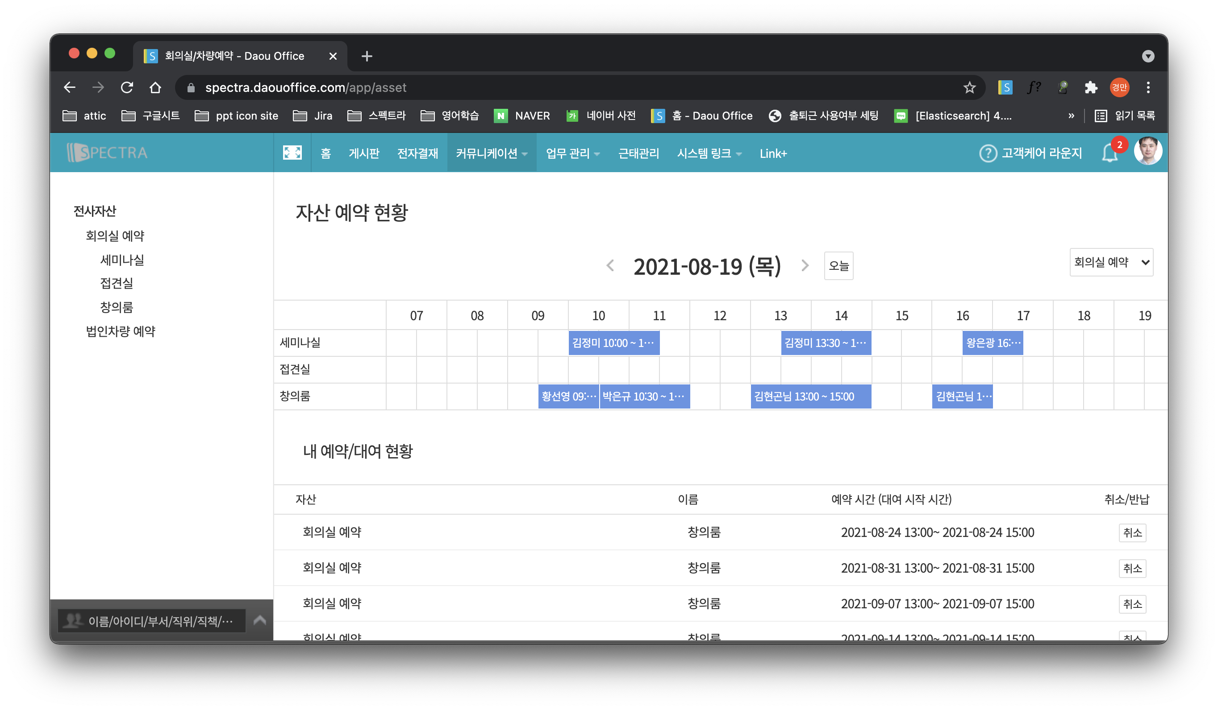
Daouoffice
로그인 화면
Daouoffice 알림 표시
Daouoffice
전사 게시판
전사게시판 목록 표시
회의실 현황 화면으로
출근하기
퇴근하기
회의실 예약

Slide 7
Daouoffice
추가 검토
재택근무현황
출퇴근 알림
휴가일정
Daouoffice
Attic 관련자 휴가일정
개발팀
연구소
품질팀
기획팀
전사 게시판
휴가일정
출근하기
퇴근하기
회의실 예약
전체 주소록

Slide 8
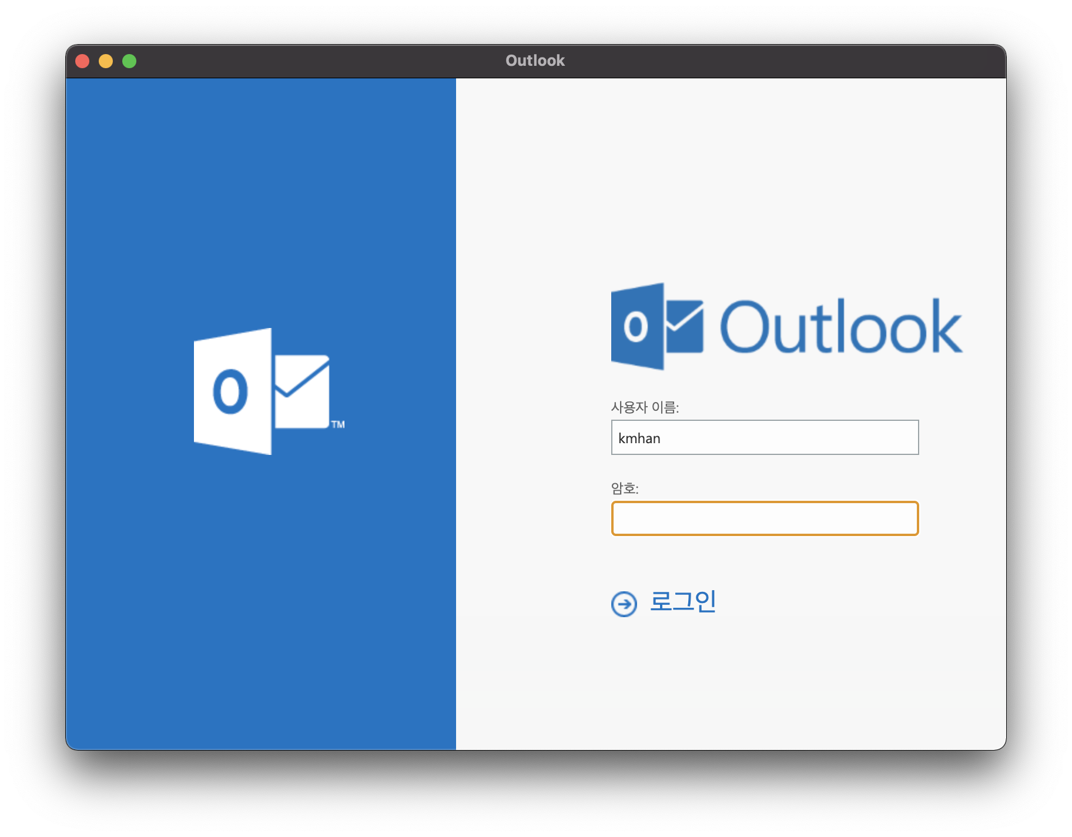

Outlook
로그인 화면
Outlook
Outlook에 로그인
로그인

Slide 9
Outlook
읽지 않은 메일 개수
Outlook
받은 편지함 목록
받은 편지함
항목 클릭 시 아웃룩 실행??
바로가기

Slide 10
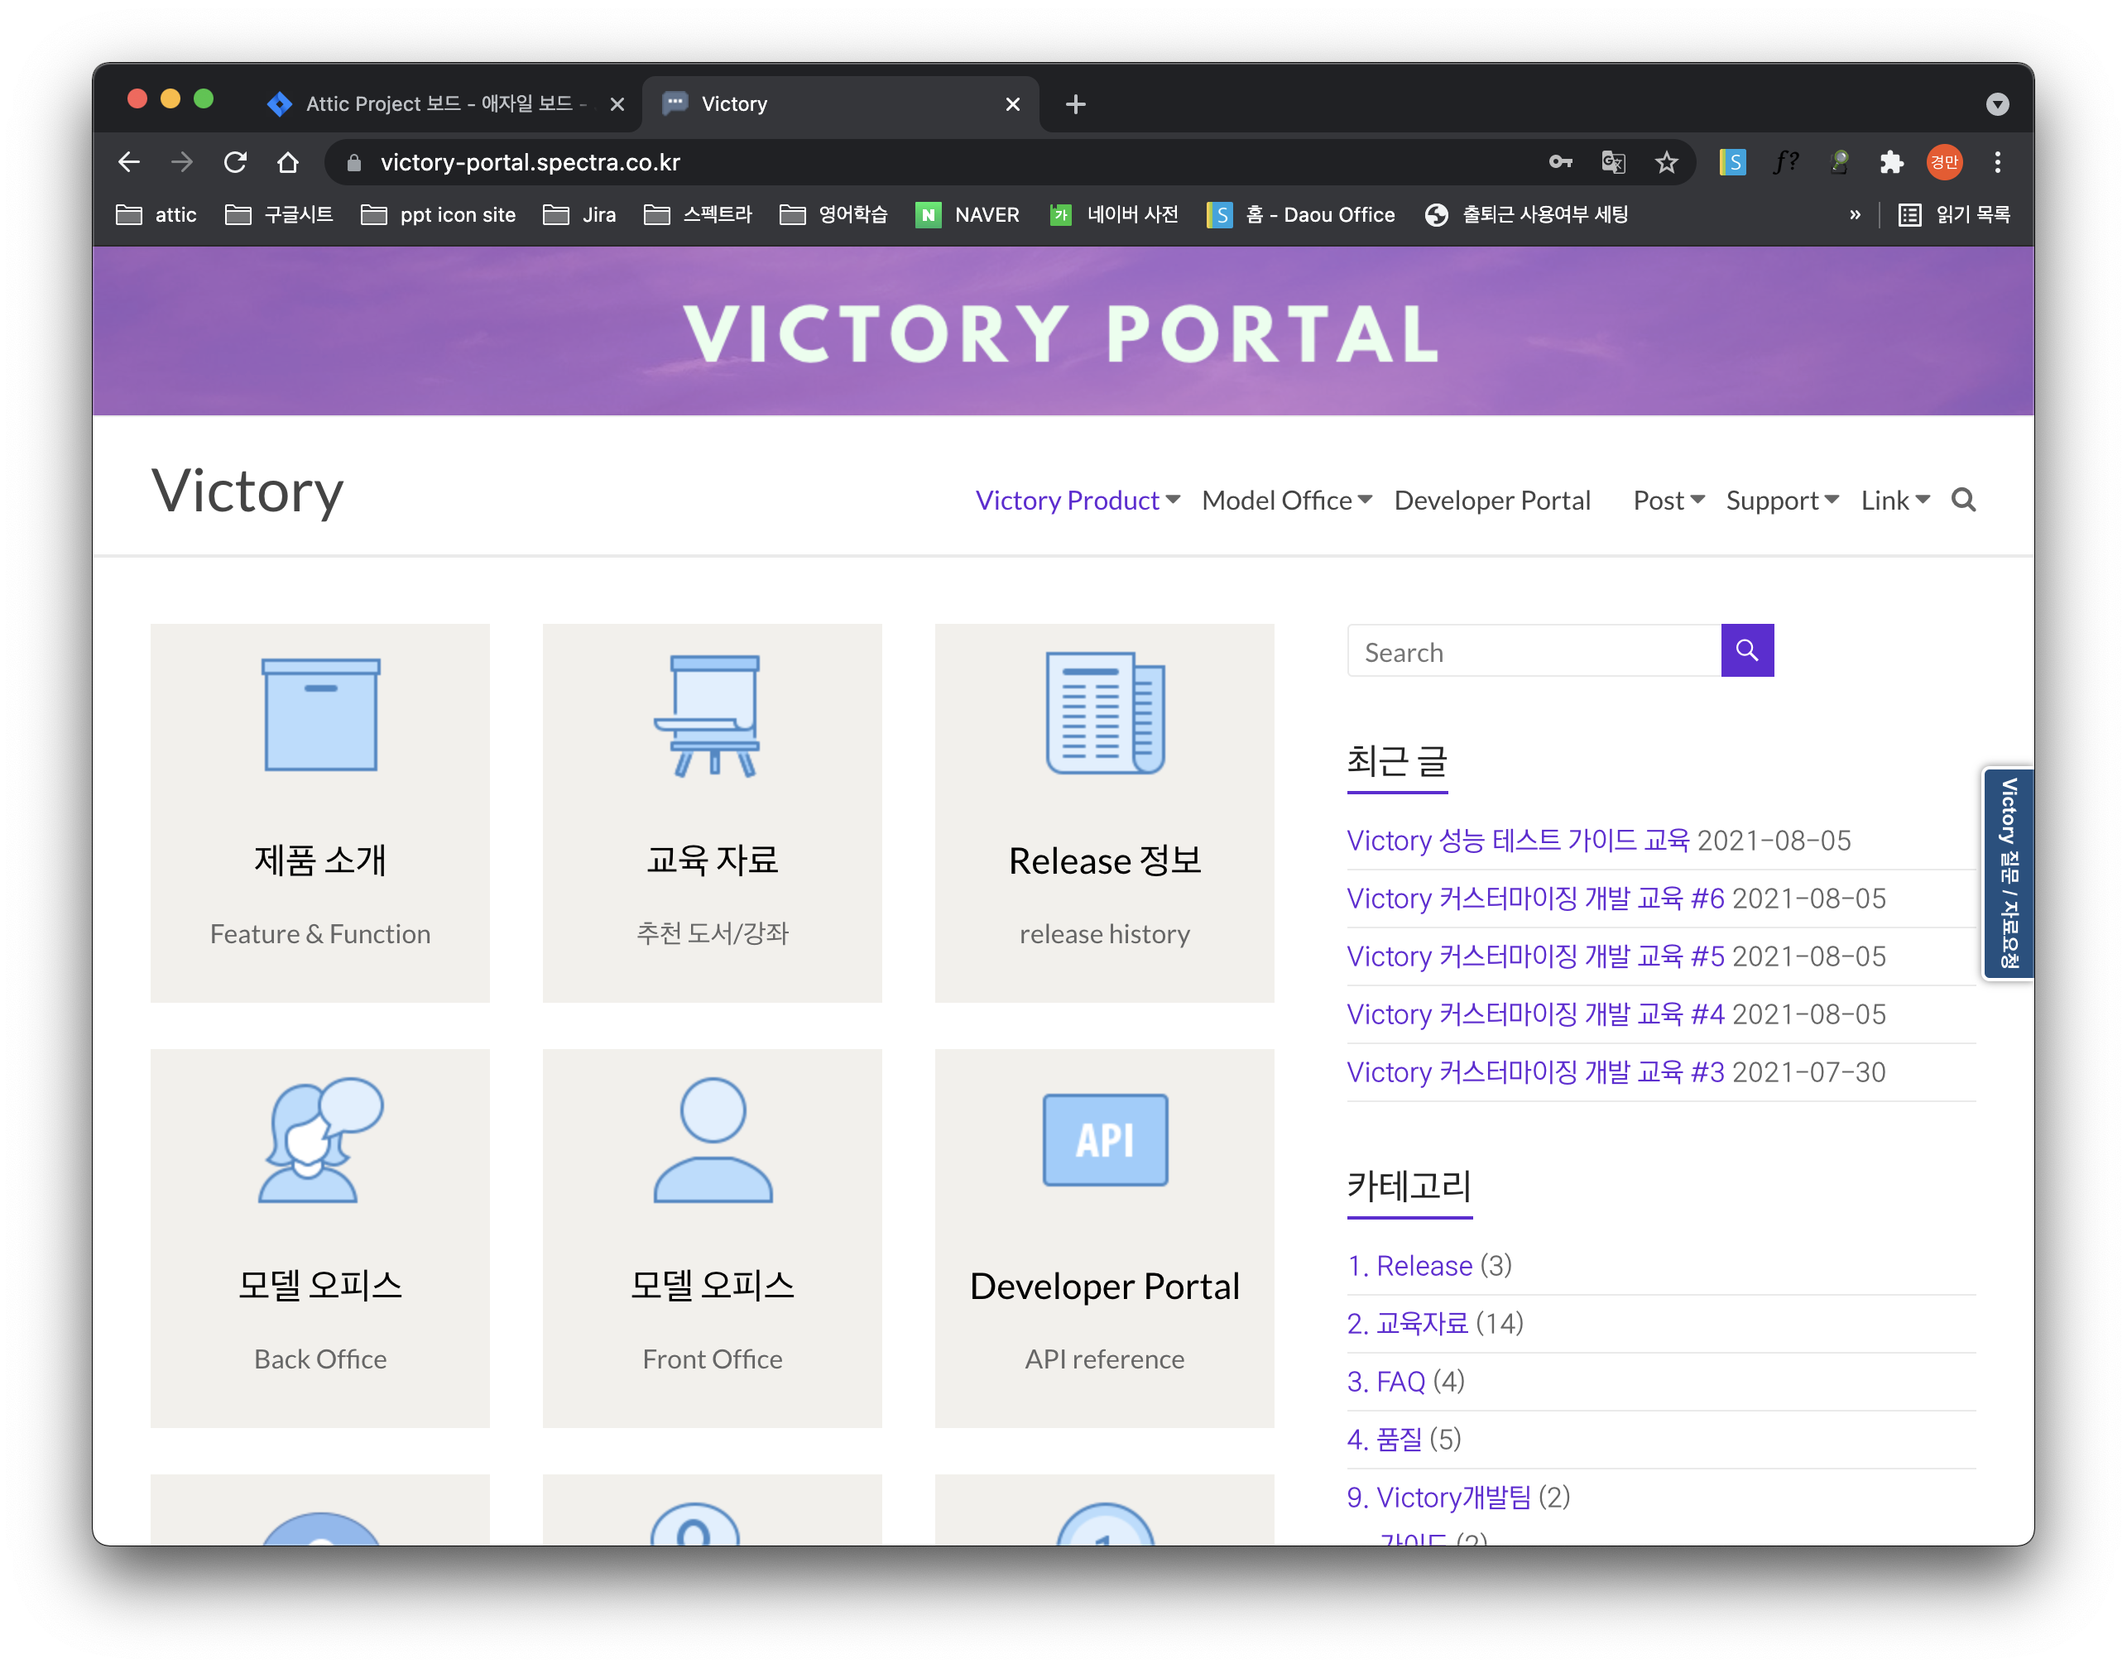
Victory Portal
Victory Portal
최근 게시글
최근글 목록
바로가기

Slide 11
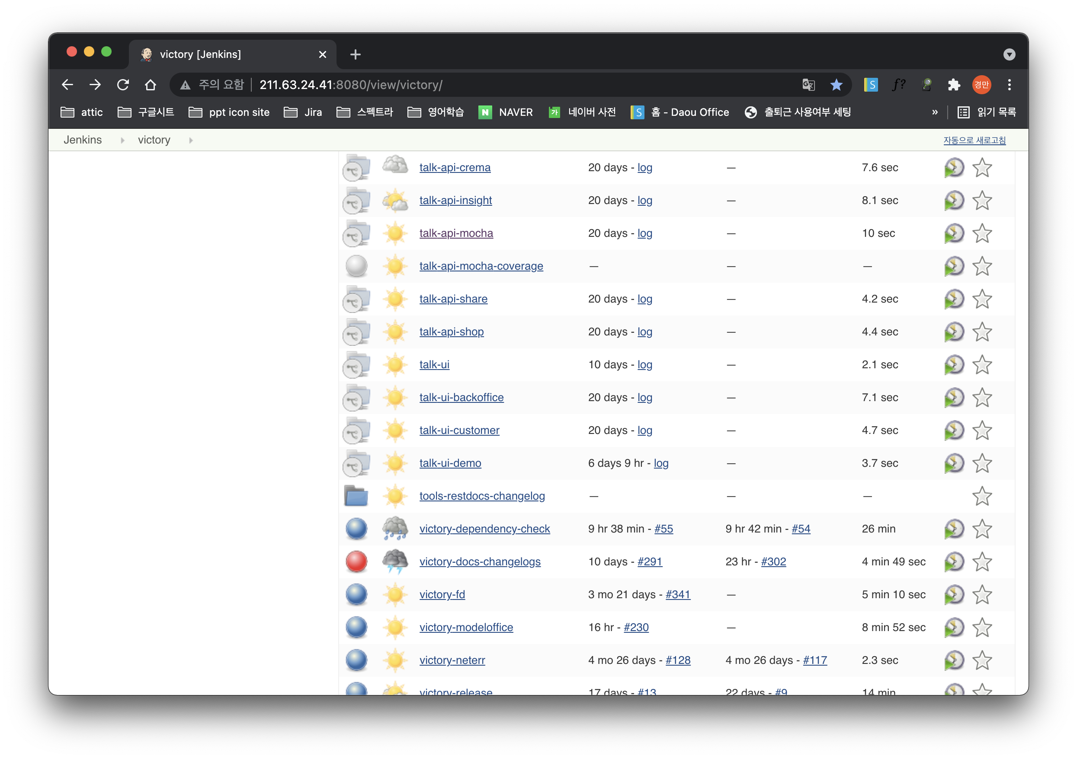
Jenkins
Attic Jenkins
talk-api-mocha
1 hours ago
talk-api-shop
1 hours ago
모듈별 빌드 상태 표시
talk-api-crema
1 hours ago
talk-api-insight
1 hours ago
talk-api-share
1 hours ago
모듈 항목 설정 가능?
바로가기

Slide 12
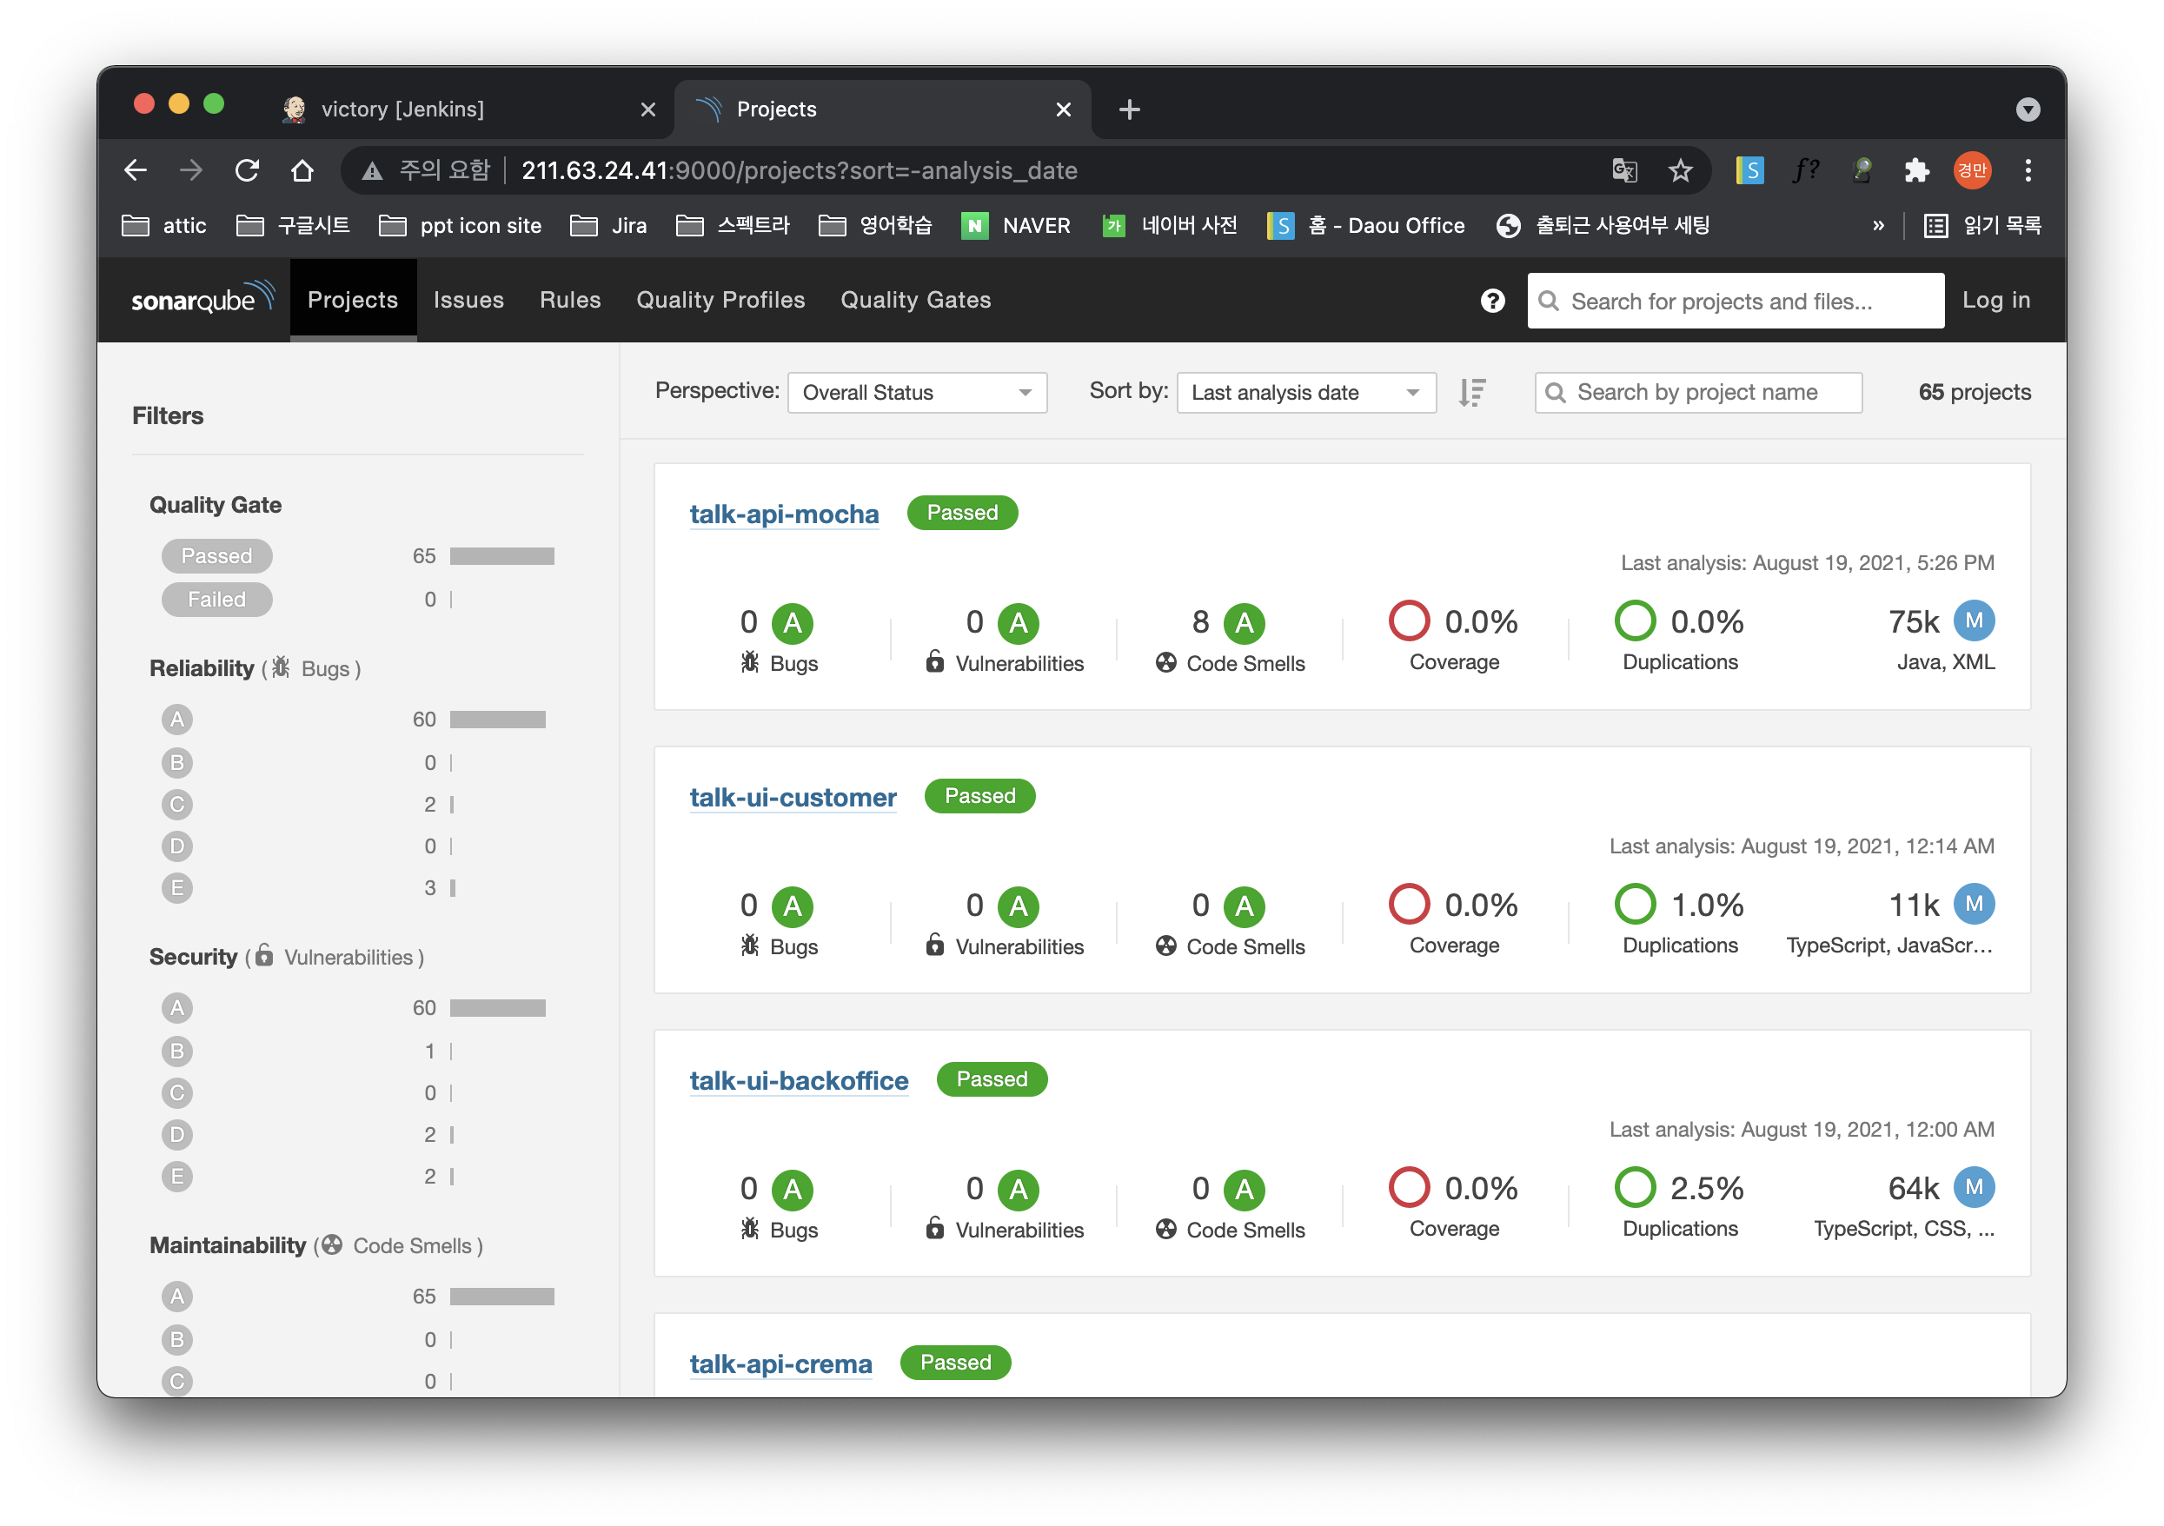
sonarqube
Attic sonarqube
talk-api-mocha
Bugs
A
Vulnerabilities
A
E
Code smells
모듈별 상태 표시
talk-api-shop
Bugs
A
Vulnerabilities
A
E
Code smells
talk-api-insight
Bugs
A
Vulnerabilities
A
E
Code smells
바로가기
모듈 항목 설정 가능?

Slide 13
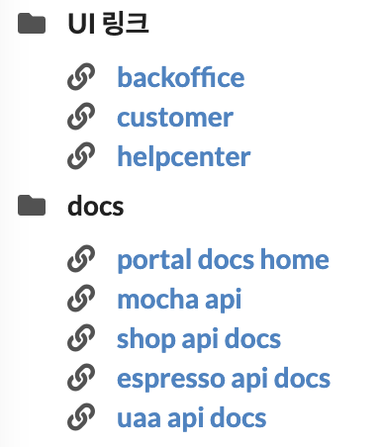
Modeloffice
attic modeloffice

Slide 14

바로 가기
바로가기
링크 …
링크 …
링크 …
링크 …
링크 …

Slide 15
Team to-do
Team To-do
[매주 금요일 오후 4시] sprint 현황 업데이트
[2021-08-30] 도서 신청 마감
[2021-08-30] 설문 등록 마감

Slide 16
Slack?

Slide 17
upsource

